Slide 2
Quan sát một cây trưởng thành to lớn được phát triển từ một hạt nhỏ xíu ban đầu, có bao giờ em tự hỏi: Nhờ đâu mà cây có thể lớn lên được? Nguyên liệu để tạo nên sự hay đổi kì diệu đó là gì?

Slide 3
01
THÀNH PHẦN HÓA HỌC, CẤU TRÚC VÀ TÍNH CHẤT CỦA NƯỚC

Slide 4
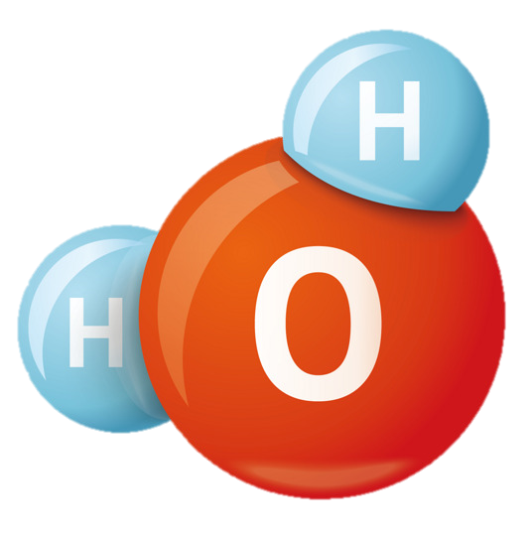
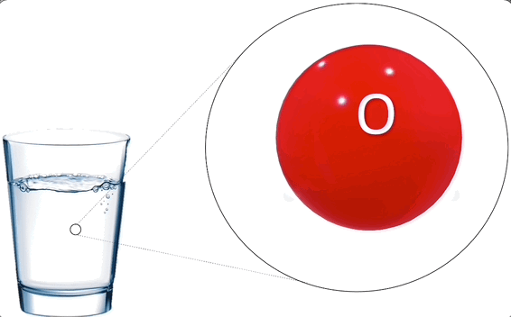
Quan sát hình 29.1 và liên hệ với kiến thức đã học để trả lời những câu hỏi sau:
Phân tử nước được cấu tạo từ những nguyên tố nào? Trong phân tử nước, các nguyên tử liên kết với nhau bằng liên kết gì?
Tính phân cực của phân tử nước được thể hiện như thế nào?
Hình 29.1
Mô hình cấu tạo phân tử nước

Slide 5
Trả lời
1. Mỗi phân tử nước được tạo thành từ một nguyên tử oxygen liên kết với hai nguyên tử hydrogen bằng liên kết cộng hóa trị
Do cặp electron trong liên kết cộng hóa trị bị lệch về phía nguyên tử oxygen dẫn đến đầu oxygen của phân tử nước tích điện âm, đầu mang nguyên tử hydrogen tích điện dương.
Đặc điểm này tạo nên tính phân cực của nước.

Slide 6
2. Do tính chất phân cực nên các phân tử nước hút lẫn nhau và hút các phân tử phân cực khác, nhờ đó nước trở thành dung môi hòa tan nhiều chất.

Slide 7
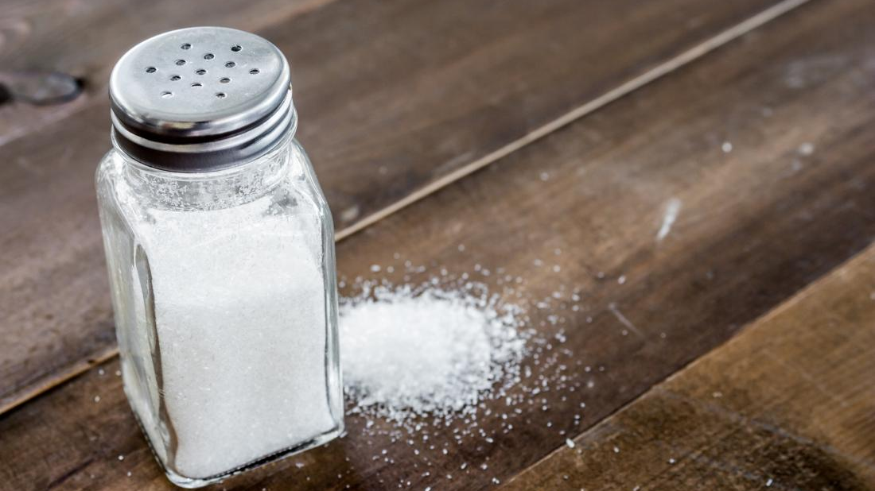
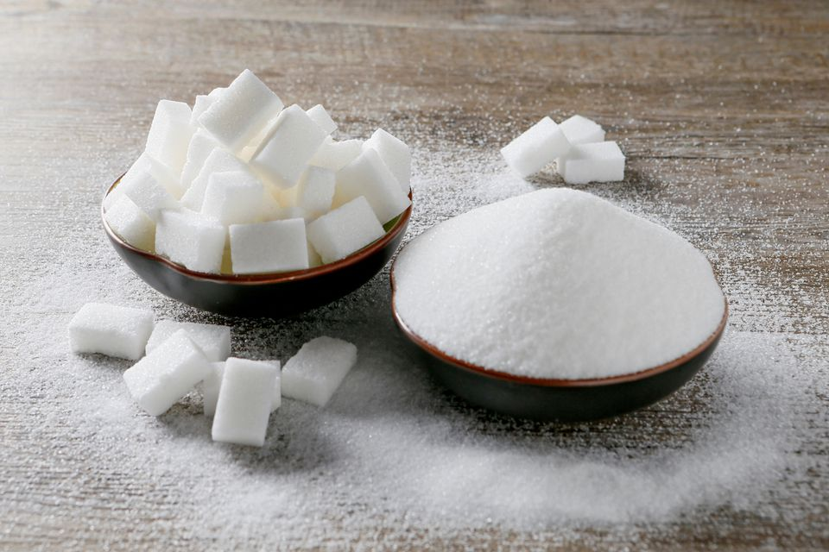
Ví dụ
Đường
Muối

Slide 8
02
VAI TRÒ CỦA NƯỚC ĐỐI VỚI SINH VẬT

Slide 9
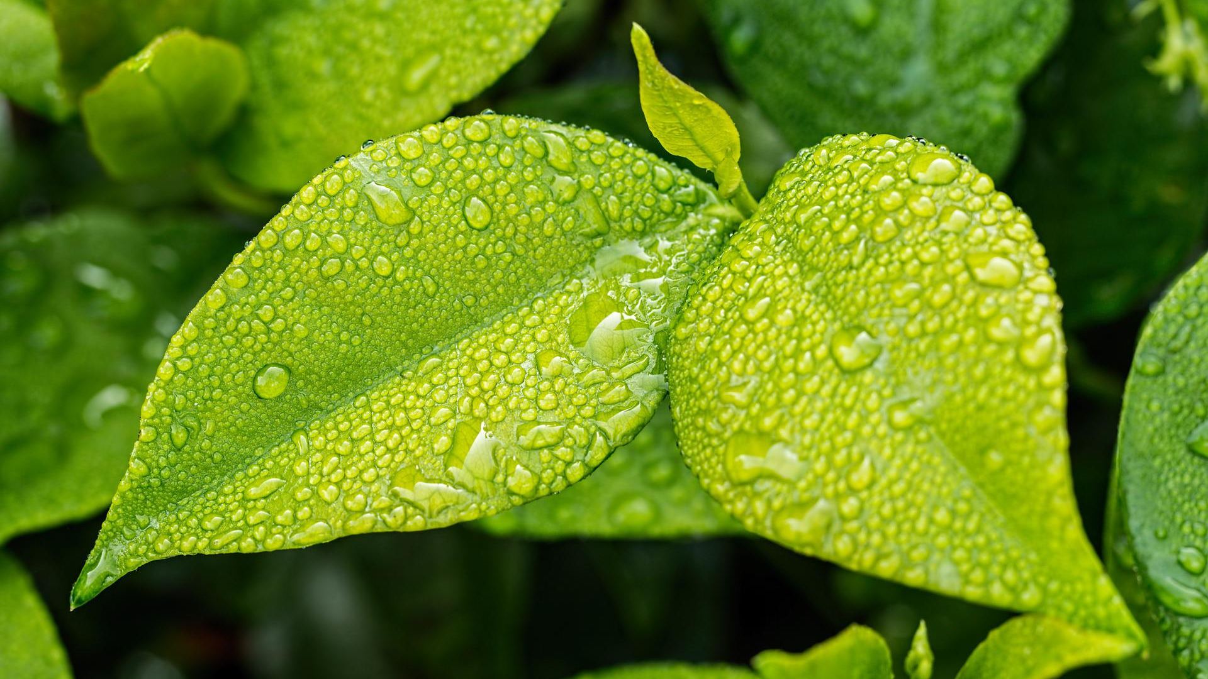
Nước là thành phần chủ yếu tham gia cấu tạo nên tế bào và cơ thể

Slide 10
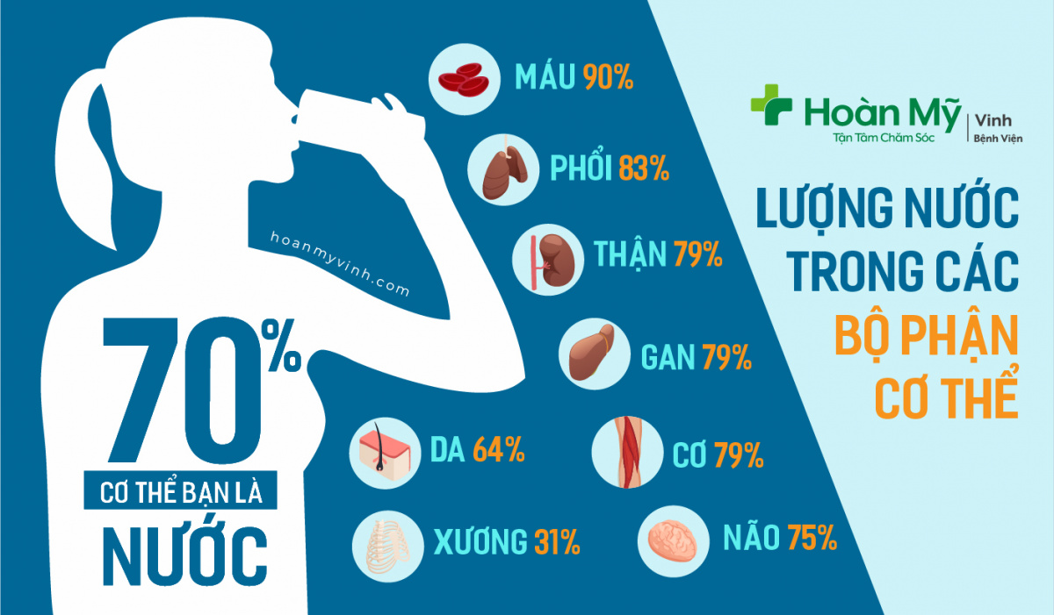
Ở NGƯỜI, NƯỚC CHIẾM KHOẢNG
70% KHỐI LƯỢNG CƠ THỂ

Slide 11
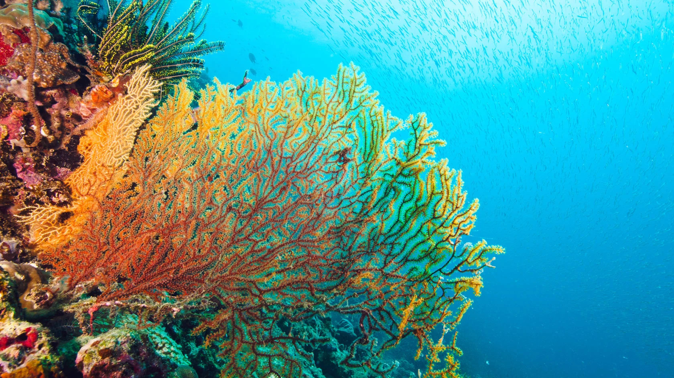
Một số loài thực vật và động vật sống dưới nước thì nước có thể chiếm đến hơn 90% khối lượng cơ thể

Slide 12
Sứa biển là loài động vật có tỉ lệ nước chiếm khoảng 95% khối lượng cơ thể

Slide 13
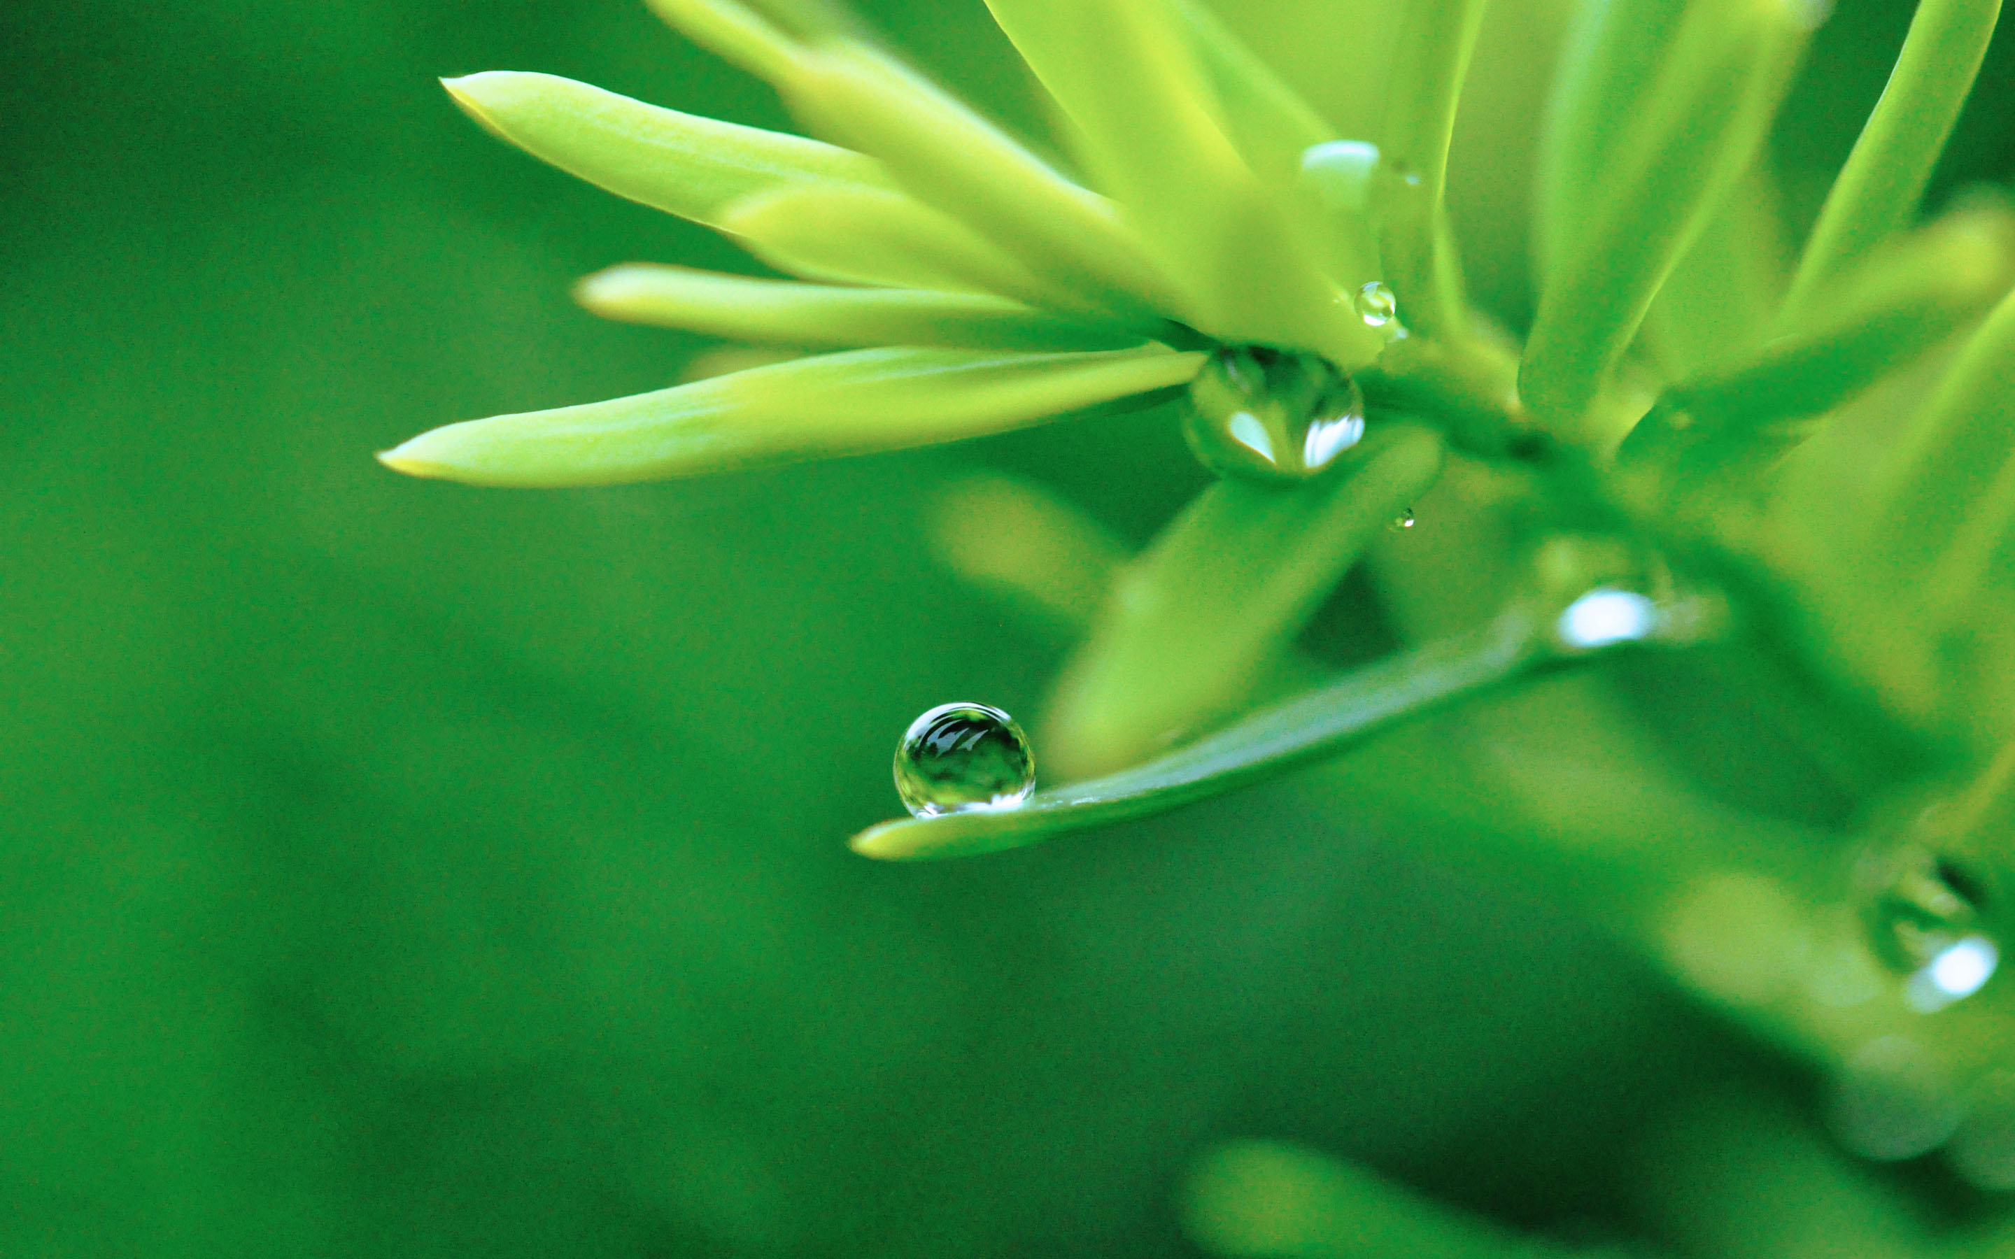
Câu hỏi: Nêu vai trò của nước đối với sinh vật. Điều gì sẽ xảy ra nếu sinh vật bị thiếu nước?

Slide 14
Trả lời
Nước góp phần vận chuyển các chất dinh dưỡng trong cơ thể, nước còn là nguyên liệu và môi trường của nhiều quá trình sống trong cơ thể như quá trình quang hợp ở thực vật

Slide 15
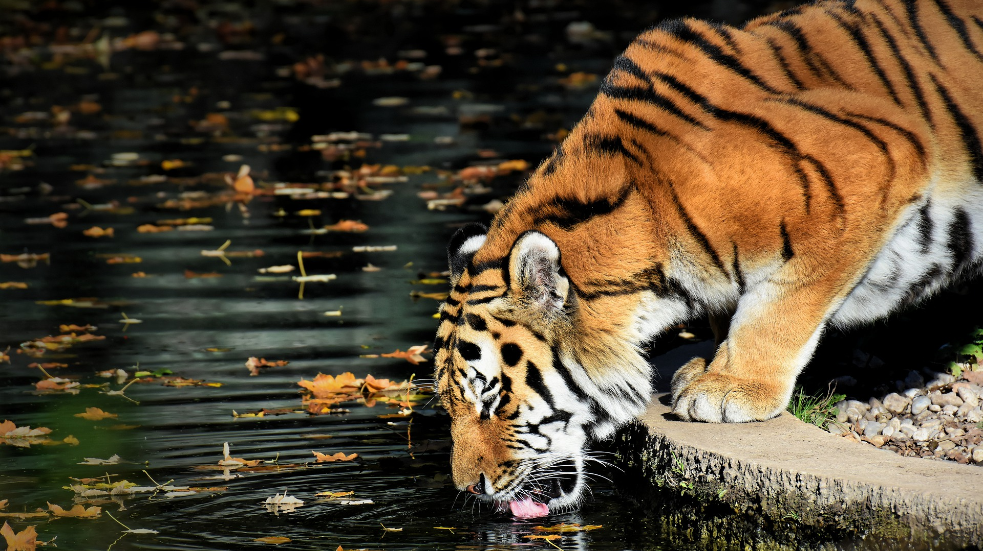
Trả lời
Nước góp phần vào quá trình tiêu hóa và hấp thụ thức ăn ở động vật

Slide 16
Trả lời
Nước còn góp phần
điều hòa nhiệt độ cơ thể

Slide 17
Trả lời
Nếu cơ thể bị thiếu nước, các quá trình sống cơ bản sẽ bị rối loạn và có thể bị chết.

Slide 18
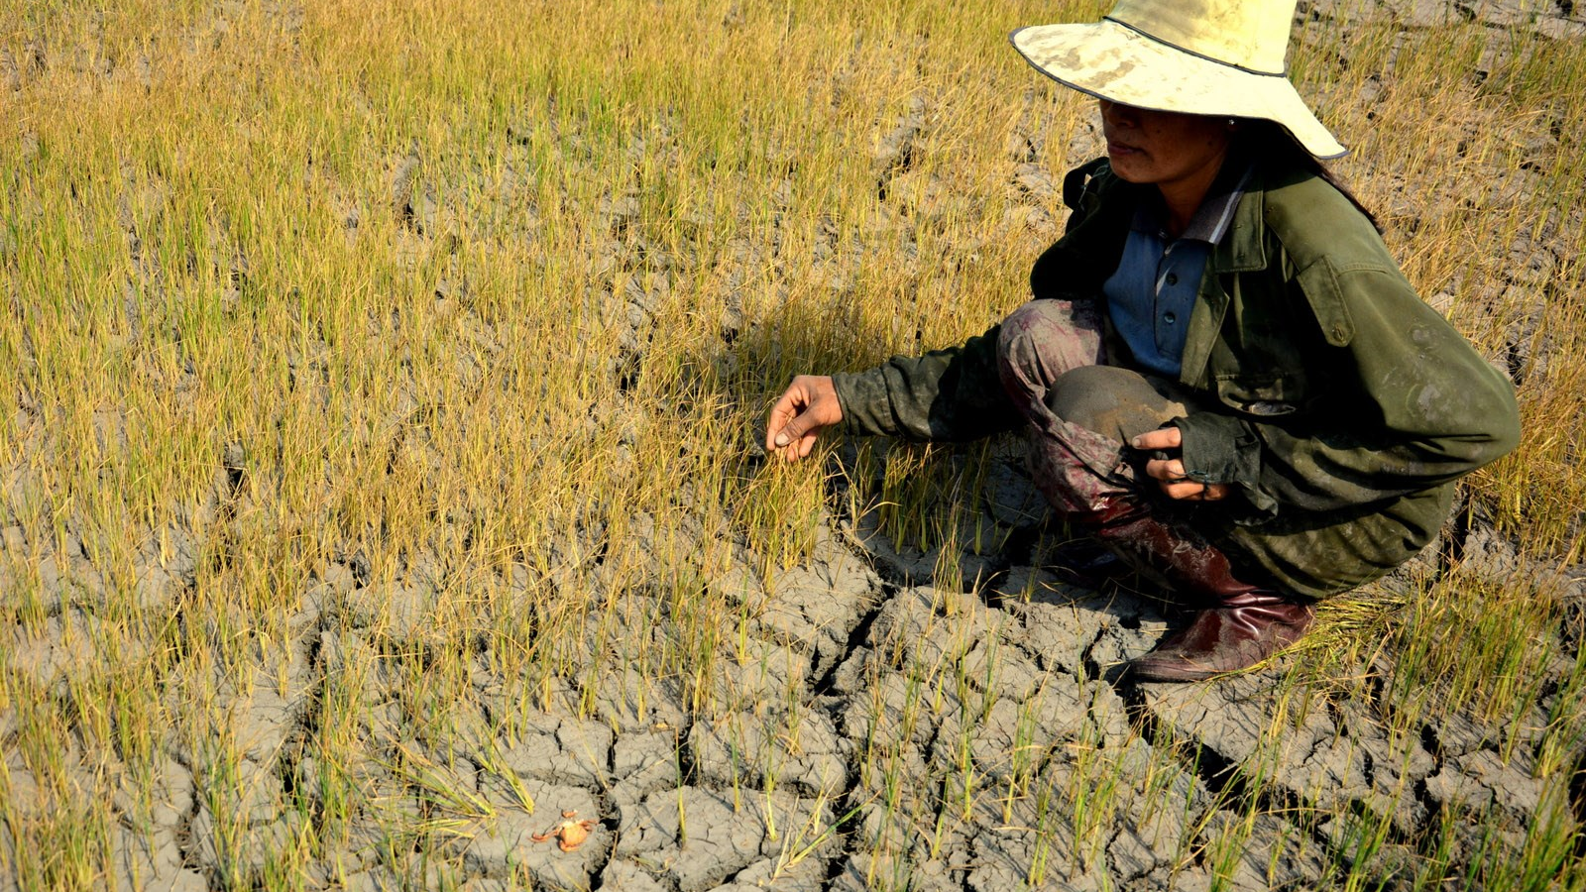
Ví dụ
Ruộng lúa úa vàng vì thiếu nước

Slide 19
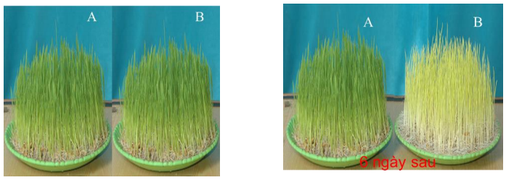
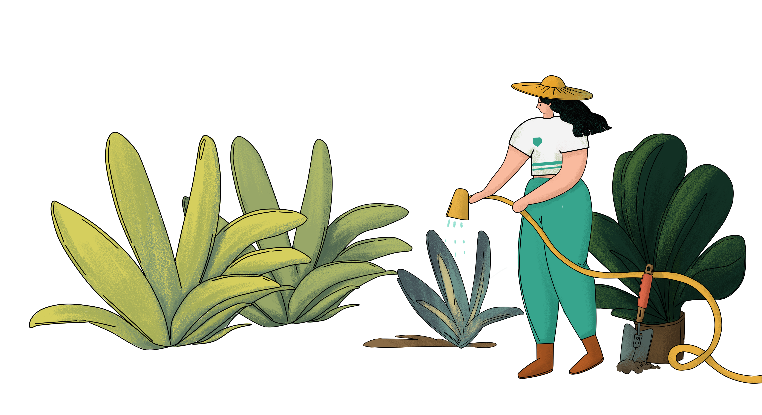
Hãy đề xuất cách tiến hành thí nghiệm chứng minh khẳng định: “Nếu thiếu nước trong thời gian dài, cây sẽ bị héo, giảm sức sống và có thể chết”.
Trả lời
Khi hai chậu bén rễ
Chỉ có chậu A được tưới nước, chậu B không tưới

Slide 20
Hãy đề xuất cách tiến hành thí nghiệm chứng minh khẳng định: “Nếu thiếu nước trong thời gian dài, cây sẽ bị héo, giảm sức sống và có thể chết”.
Trả lời
Thí nghiệm:
Trồng 2 chậu lúa vào 2 chậu A và B đến khi 2 cây phát triển khỏe mạnh.
Sau đó, chậu A được tưới nước thường xuyên, chậu B không được tưới nước trong thời gian dài.
Sau một thời gian, cây lúa ở chậu A phát triển tốt, còn cây ở chậu B bị héo và có dấu hiệu giảm sức sống và chết.

Slide 21
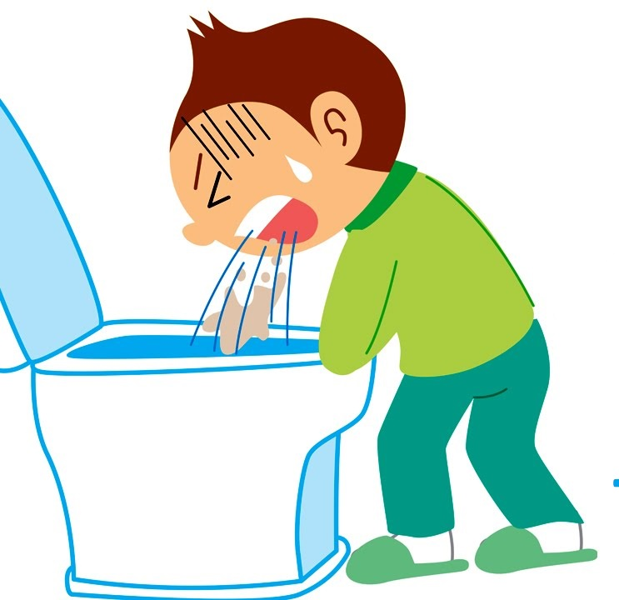
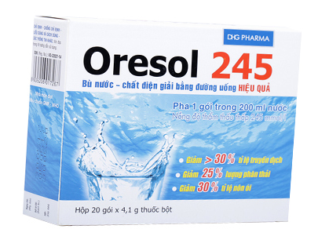
Khi bị nôn, sốt cao hoặc tiêu chảy, cơ thể bị mất nước nhiều.
Trong trường hợp đó, em cần làm gì?
Trả lời
Khi bị nôn, sốt cao hoặc tiêu chảy, cơ thể bị mất rất nhiều nước.
Trong trường hợp đó, em cần bổ sung nước cho cơ thể bằng các phương pháp như truyền nước, uống điện giải, ...

Slide 22
03
VAI TRÒ CỦA CHẤT DINH DƯỠNG ĐỐI VỚI SINH VẬT

Slide 23
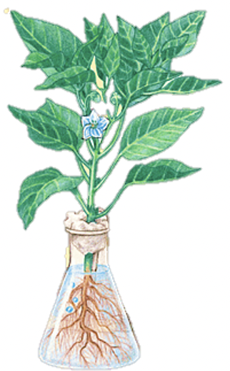
Chất dinh dưỡng có vai trò gì đối với thực vật? Nêu một số biểu hiện ở thực vật khi thiếu hoặc thừa chất dinh dưỡng
a) Dung dịch chứa đủ các chất dinh dưỡng
b) Dung dịch thiếu potassium (K)
Trả lời
Hình 29.4
Thí nghiệm trồng cây trong dung dịch thủy canh

Slide 24
Trả lời
Chất dinh dưỡng có vai trò cung cấp nguyên liệu và năng lượng cho các quá trình sống của cơ thể. Nhu cầu chất dinh dưỡng của cơ thể khác nhau ở từng loài và từng giai đoạn phát triển.

Slide 25
Trả lời
a) Dung dịch chứa đủ các chất dinh dưỡng
b) Dung dịch thiếu potassium (K)
Hình 29.4
Thí nghiệm trồng cây trong dung dịch thủy canh
Thiếu hay thừa chất dinh dưỡng đều làm cho cơ thể sinh vật sinh trưởng và phát triển không bình thường

Slide 26
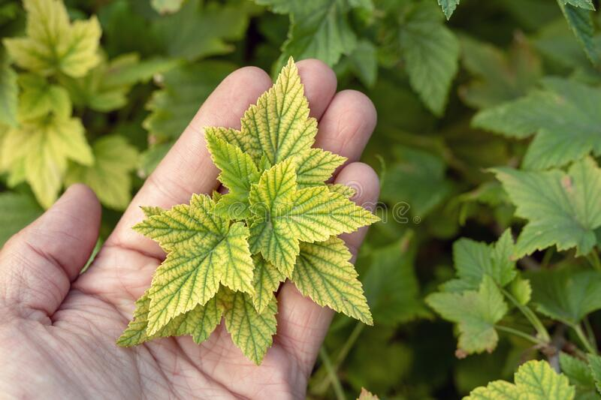
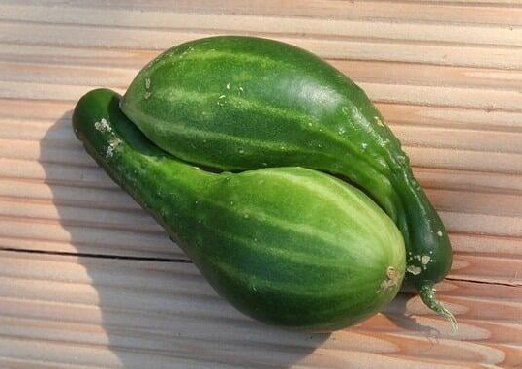
VAI TRÒ CỦA CHẤT DINH DƯỠNG ĐỐI VỚI SINH VẬT
Tình trạng thiếu chất khoáng ở thực vật thường biểu hiện qua việc sinh trưởng chậm và các dấu hiệu đặc trưng trên lá, quả,...
a) Lá của cây nho bị vàng do thiếu nitrogen (N)
b) Quả dưa chuột bị dị dạng do thiếu một số chất dinh dưỡng
Hình 29.5
Biểu hiện của cây trồng khi thiếu nguyên tố khoáng

Slide 27
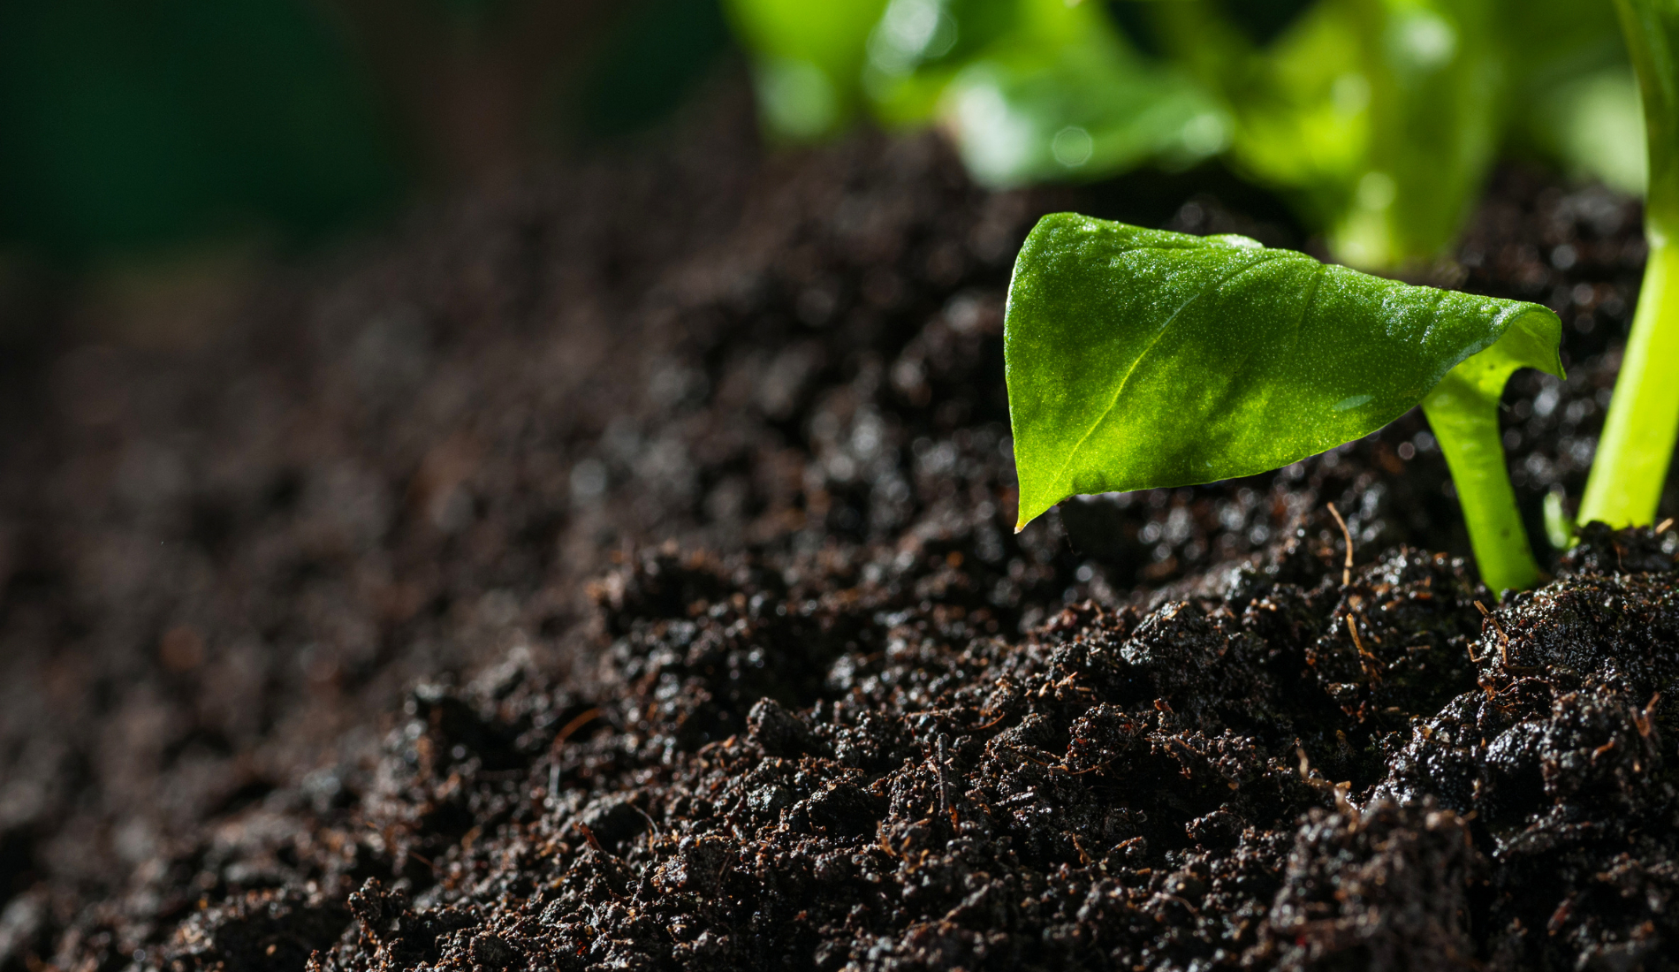
VAI TRÒ CỦA CHẤT DINH DƯỠNG ĐỐI VỚI THỰC VẬT
Ở thực vật, chất dinh dưỡng là các khoáng chất được hấp thụ chủ yếu từ đất như N, P, K, S, B, Mo,...

Slide 28
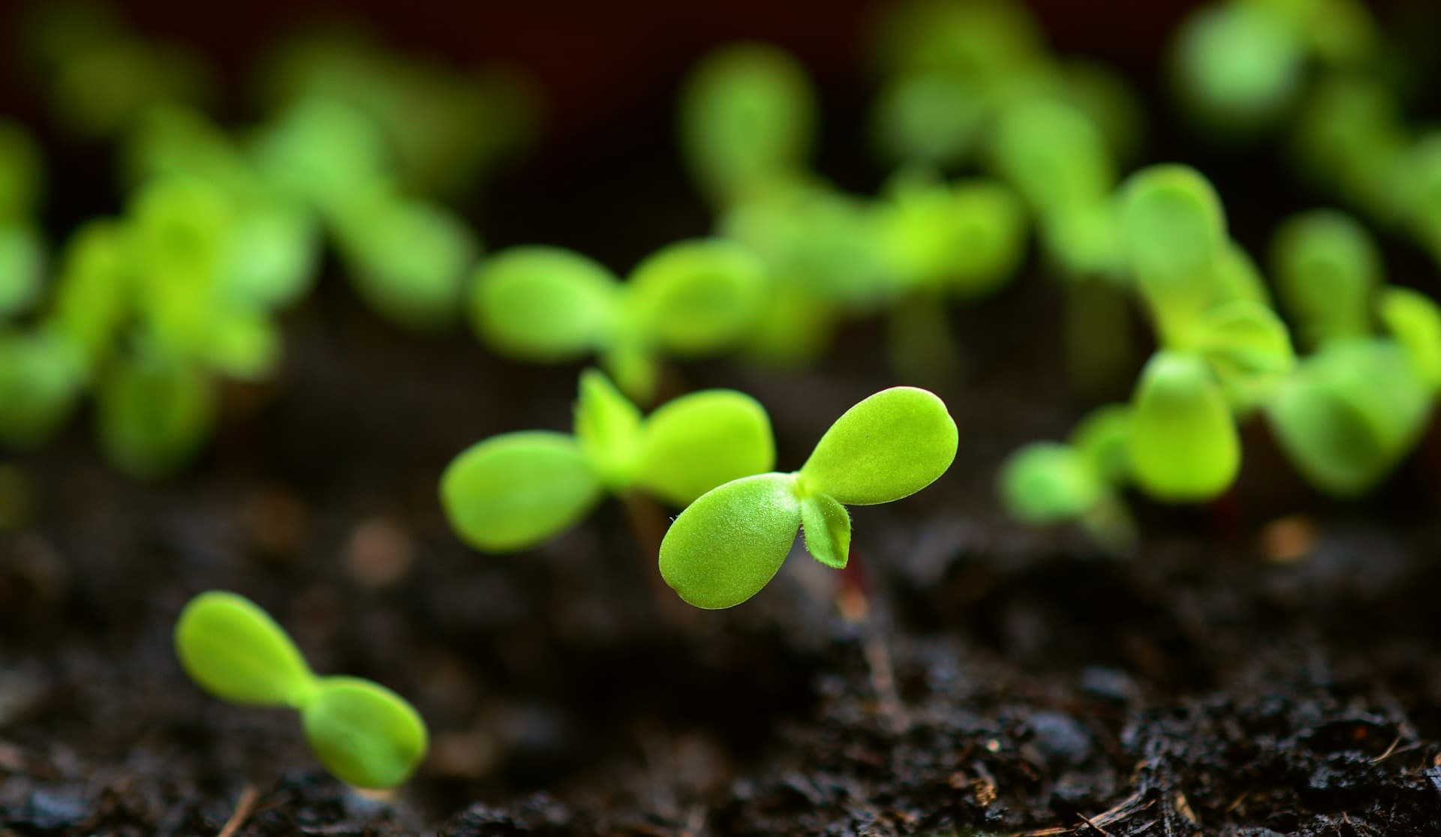
N
N
N
N
Trong các nguyên tố đó, N góp phần quan trọng cho sinh trưởng và phát triển của cây trồng vì N là nguyên tố cần thiết để thực vật tổng hợp protein và diệp lục

Slide 29
Bo
Cu
Mo
Một số khoáng chất như Cu, Mo, B,... cây trồng cần một lượng rất nhỏ nhưng không thể thiếu vì chúng tham gia điều tiết quá trình trao đổi chất.

Slide 30
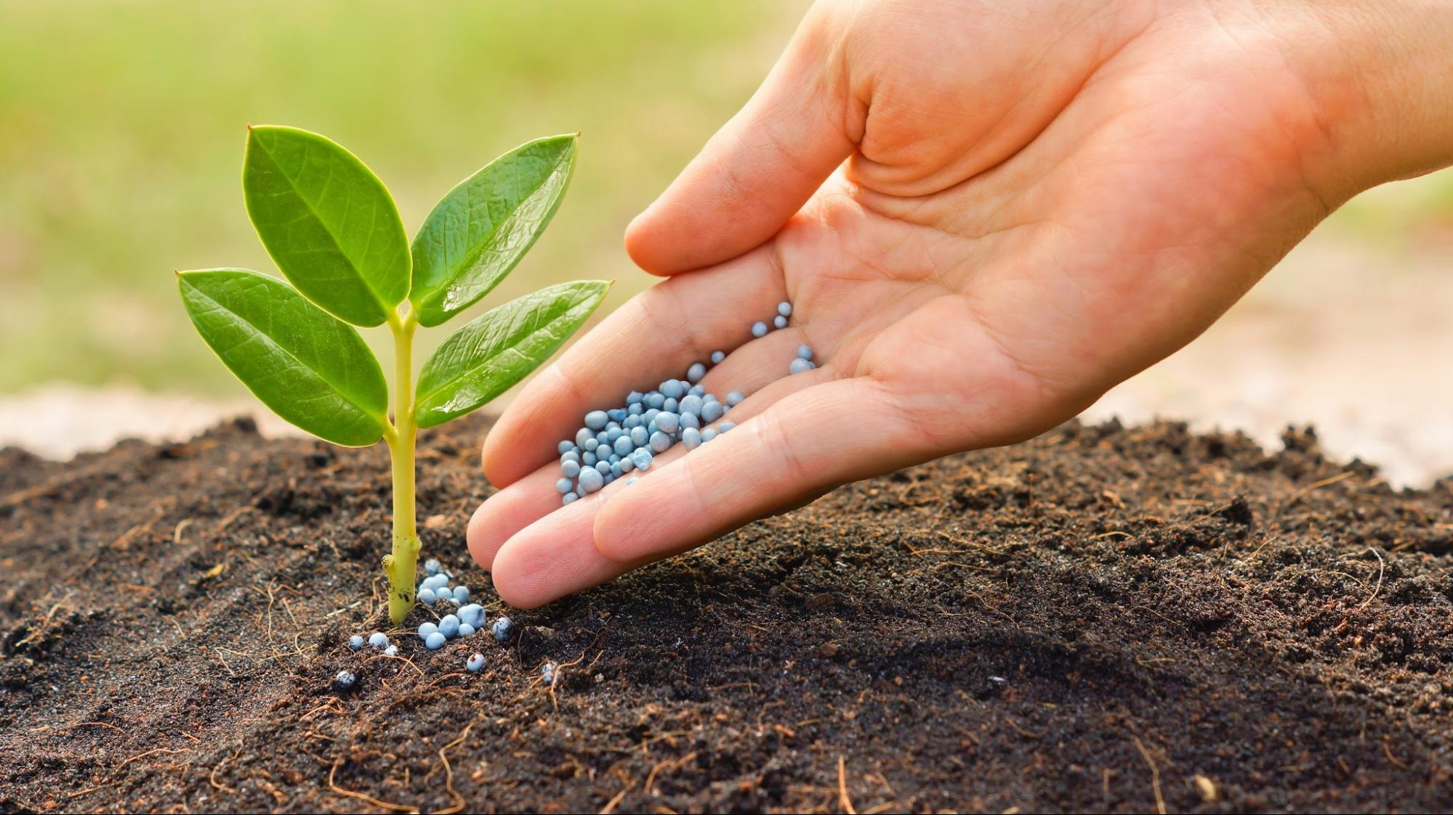
K
N
P
Để giúp cây trồng sinh trưởng nhanh, phát triển tốt, cho năng suất cao, người ta thường bổ sung các chất dinh dưỡng cho cây bằng cách bón phân như phân đạm, phân lân, phân kali,...

Slide 31
Giải thích tại sao trong trồng trọt, người ta thường trồng thay đổi các loài cây khác nhau trên cùng một diện tích đất trồng ở các mùa vụ khác nhau trong một năm.
Trả lời
Trồng trọt, người ta thường trồng thay đổi các loài cây khác nhau trên cùng một diện tích đất trồng ở các mùa vụ khác nhau trong một năm. Điều đó nhằm sử dụng nguồn nước, các chất dinh dưỡng có trong đất và nguồn phân bón đưa vào đất một cách hợp lý.
Nhằm mục đích nâng cao năng suất cây trồng đồng thời có thể tạo ra một môi trường bất lợi cho sự tích luỹ sâu bệnh ở các vụ mùa hoặc năm tiếp theo trong chu kỳ luân canh.

Slide 32
Giải thích tại sao trong trồng trọt, người ta thường trồng thay đổi các loài cây khác nhau trên cùng một diện tích đất trồng ở các mùa vụ khác nhau trong một năm.
Trả lời
Đối với những loài sinh vật chỉ chuyên gây hại trên một loại cây (hoặc một số giống cây), khi gặp các loài cây trồng khác nhau liên tiếp xen kẽ, chúng không thể sinh sôi được nên bị chết nhiều.

Slide 33
VAI TRÒ CỦA CHẤT DINH DƯỠNG ĐỐI VỚI ĐỘNG VẬT

Slide 34
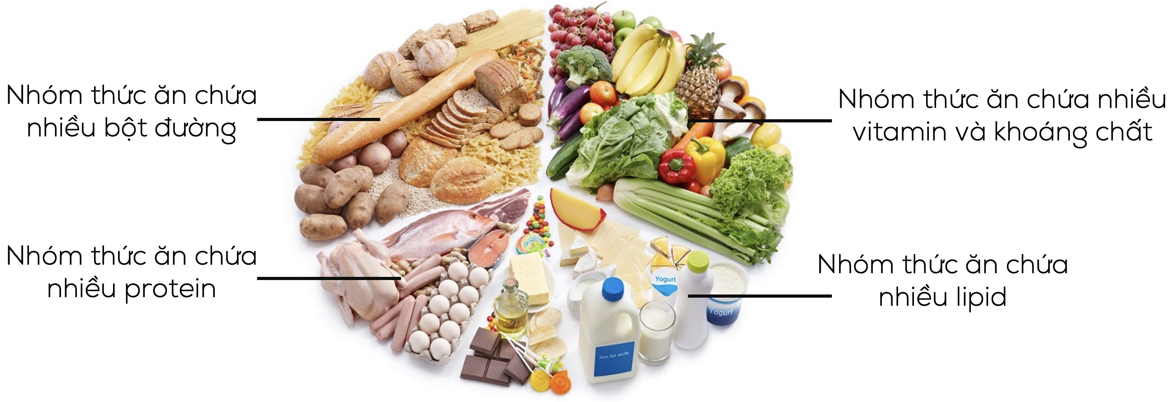
VAI TRÒ CỦA CHẤT DINH DƯỠNG ĐỐI VỚI ĐỘNG VẬT
Thức ăn của động vật chứa các loại chất dinh dưỡng cần cho cơ thể, trong đó những chất dinh dưỡng động vật cần với lượng lớn.
Hình 29.6
Một số loại thức ăn cung cấp chất dinh dưỡng cho con người

Slide 35
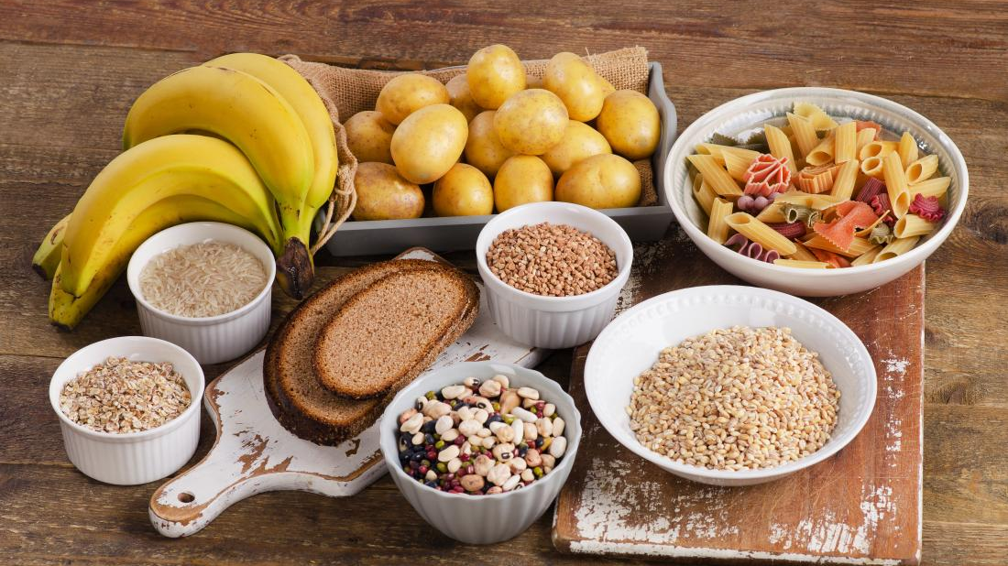
Chất bột đường (carbohydrate)

Slide 36
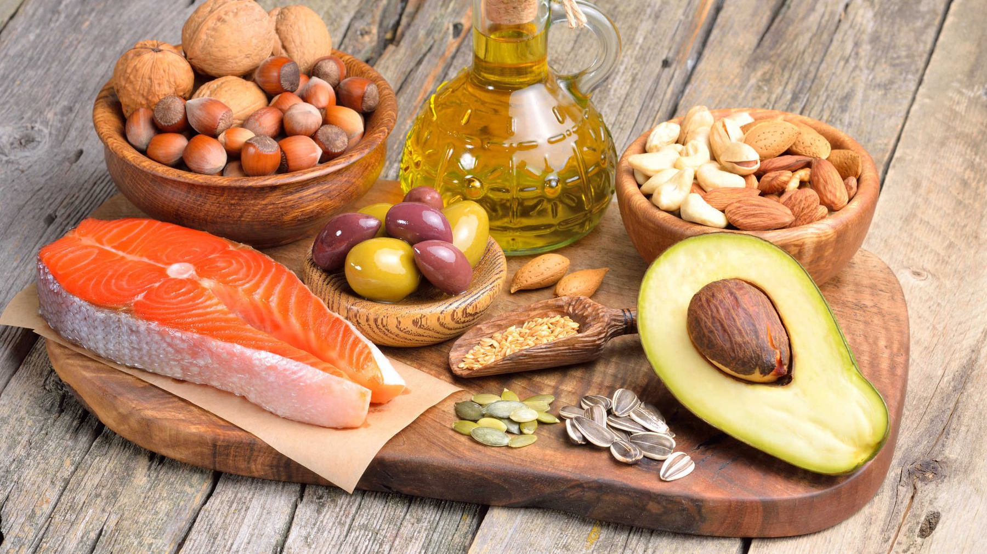
Chất béo (lipid)

Slide 37
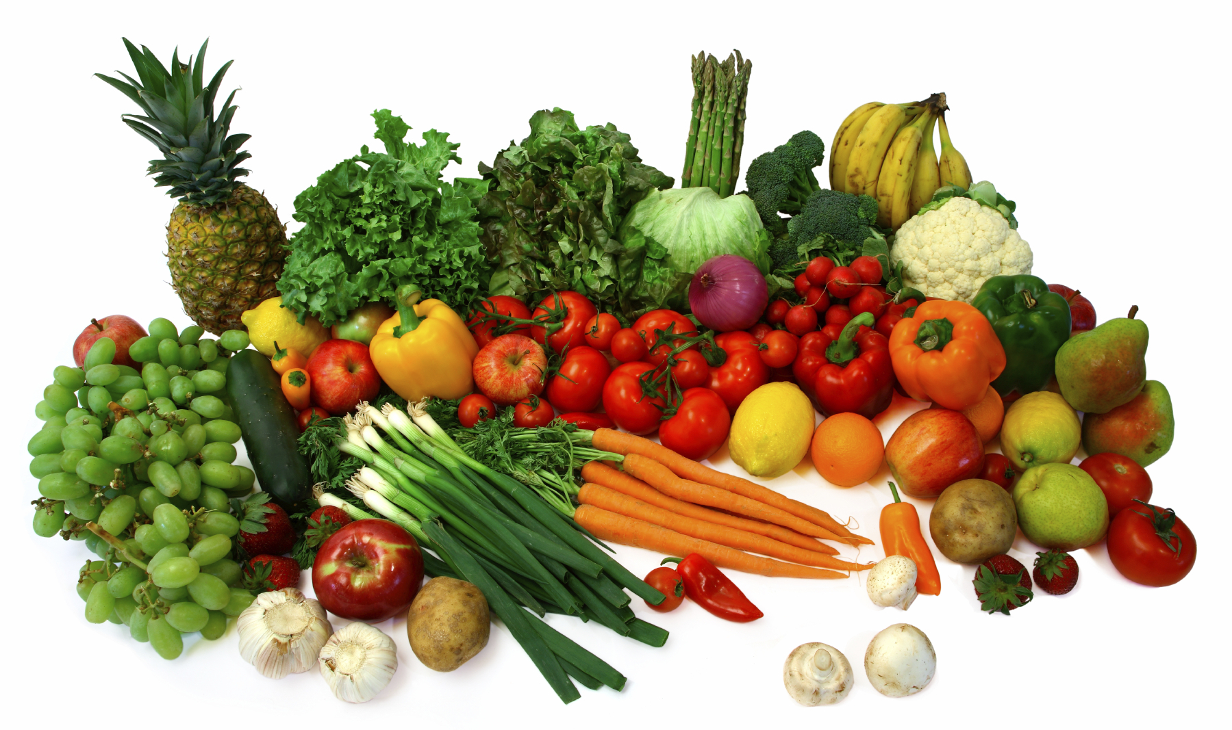
Những chất cơ thể cần ít hơn nhưng không thể thiếu
VITAMIN
KHOÁNG CHẤT

Slide 38
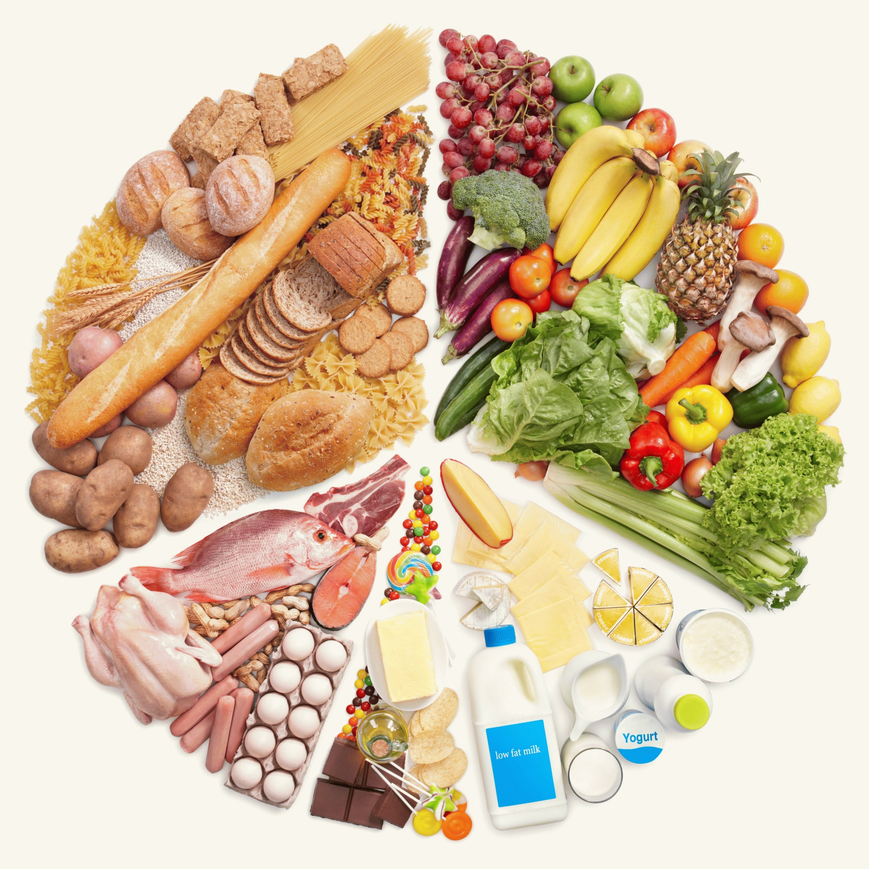
Quan sát hình 29.6 và liên hệ với các kiến thức đã học, thảo luận nhóm để hoàn thành thông tin theo mẫu bảng 29.1
Nhóm thức ăn chứa nhiều vitamin và khoáng chất
Nhóm thức ăn chứa nhiều bột đường
Nhóm thức ăn chứa nhiều protein
Nhóm thức ăn chứa nhiều lipid
Hình 29.6
Một số loại thức ăn cung cấp chất dinh dưỡng cho con người

Slide 39
Bảng 29.1
Chất dinh dưỡng | Vai trò đối với cơ thể | Thức ăn chứa nhiều chất dinh dưỡng | Một số biểu hiện của cơ thể khi bị thiếu hoặc thừa chất dinh dưỡng
Protein | - Cấu tạo tế bào và cơ thể - Giúp các quá trình trao đổi chất và chuyển hóa năng lượng diễn ra thuận lợi hơn | Thịt gà,...
Carbohydrate | - Nguồn cung cấp năng lượng chủ yếu
Lipid | - Dự trữ năng lượng - Chống mất nhiệt - Là dung môi hòa tan một số vitamin giúp cơ thể hấp thụ được
Vitamin và chất khoáng | - Tham gia cấu tạo enzyme, xương, răng,... - Tham gia các hoạt động trao đổi chất của cơ thể
Thiếu : rụng tóc, gan nhiễm mỡ,...
Thừa: tăng cân, tiểu đường,...
Khoai lang, bánh mì,...
Thiếu: thiếu năng lượng, SDD,...
Thừa: thừa cân, béo phì,...
Thiếu: suy nhược, mất cân bằng DD,...
Thừa: béo phì, máu nhiễm mỡ,..
Sữa, bơ, socola,...
Hoa quả, rau củ tươi,...
Thiếu: mệt mỏi, da khô, thiếu máu, sụt cân, mệt mỏi,...
Thừa: chóng mặt, buồn nôn,..

Slide 40
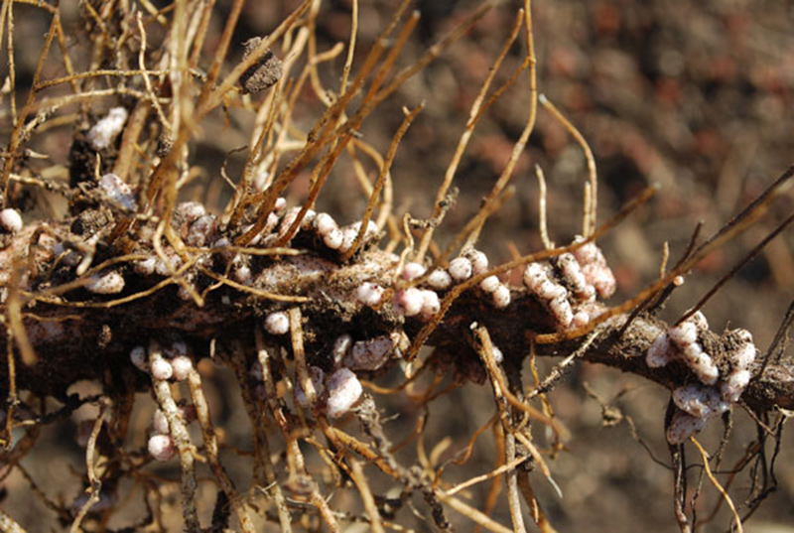
Nitrogen là một trong những nguyên tố cần thiết cho sự sinh trưởng và phát triển của thực vật. Không khí chứa đầy nitrogen nhưng thực vật không thể hấp thụ được nitrogen ở dạng này. Rất may, các loài vi khuẩn thuộc chi Rhizobium, sống trong nốt sần ở rễ cây họ đậu (hình 29.7) lại có khả năng biến đổi khí nitrogen thành dạng nitrogen dễ hấp thụ để bổ sung cho cây và làm giàu chất dinh dưỡng cho đất.
Hình 29.7
Nốt sần ở rễ cây họ đậu

Slide 41
H
EM ĐÃ HỌC
H
O
Nước được cấu tạo từ hai nguyên tố là oxygen và hydrogen.
Nước có tính phân cực nên là dung môi hòa tan nhiều chất cho cơ thể.

Slide 42
Nước là thành phần cấu tạo chủ yếu của tế bào và cơ thể, là nguyên liệu để tổng hợp chất hữu cơ trong quang hợp, là dung môi hòa tan nhiều chất, góp phần vận chuyển các chất và điều hòa thân nhiệt.

Slide 43
Chất dinh dưỡng cung cấp nguyên liệu và năng lượng để sinh vật thực hiện các quá trình sống.
Ở thực vật, chất dinh dưỡng là các chất khoáng.
Ở động vật, chất dinh dưỡng là protein, carbohydrate, lipid, vitamin và chất khoáng.

Slide 44
EM CÓ THỂ
Sớm nhận biết tình trạng thiếu hoặc thừa nước và chất dinh dưỡng ở sinh vật để bổ sung và điều chỉnh kịp thời giúp sinh vật sinh trưởng, phát triển tốt.

Slide 45
CÁM ƠN CÁC EM ĐÃ LẮNG NGHE
KHOA HỌC TỰ NHIÊN 7
NĂM HỌC: 2022 – 2023

